Slide 1

New Year Resolutions
قرارات السنة الجديدة

Slide 2


قرارات السنة الجديدة
الحقائق
التوقعات
مشاهدة التلفزة
ممارسة الرياضة

Slide 3


قرارات السنة الجديدة
الحقائق
التوقعات
قضاء كل الوقت أمام الكمبيوتر
قضاء اكثر وقت مع العائلة

Slide 4

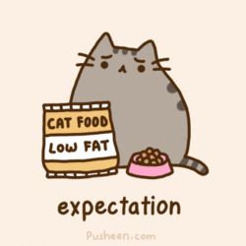
قرارات السنة الجديدة
الحقائق
التوقعات
تناول المأكولات الدسمة والمشروبات الغازية
تناول الغذاء الصحي

